Slide 1
Informatica en Communcatie Academie
Java Lambda Expressions
Een korte introductie
Notes:
De voorbeelden uit deze slides zijn deels gebaseerd op: http://tutorials.jenkov.com/java/lambda-expressions.html.
Merk op dat het hier enkel een korte introductie betreft. Het volledig uitdiepen van het Functionele paradigma zal niet worden gedaan.

Slide 2
Een Lambda Expressie is…
Een Functie met een bijzondere notatie.
Een Functie die geen deel hoeft uit te maken van een Klasse.
Een Object dat kan worden doorgegeven en uitgevoerd indien nodig.
Een implementatie van een Interface met maar één methode.

Slide 3
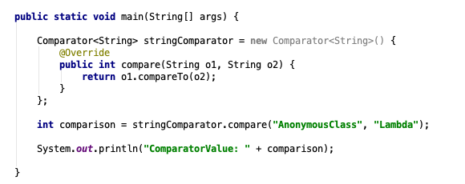
Voorbeeld zonder Lambda

Slide 4
Voorbeeld zonder Lambda (1)
Interface

Slide 5
Voorbeeld zonder Lambda (2)
Implementatie

Slide 6
Voorbeeld zonder Lambda (3)
Gebruik

Slide 7
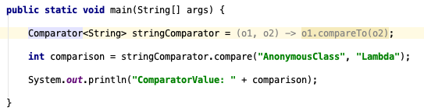
Voorbeeld met Lambda (1)

Slide 8
Voorbeeld met Lambda (2)
Interface

Slide 9
Voorbeeld met Lambda (2)
Implementatie

Slide 10
Voorbeeld met Lambda (3)
Gebruik

Slide 11
Lambda implementeert een Interface
Comparator<T> is een Interface met één abstracte methode:
int compare(T o1, T o2);
De Lambda expressie geeft de implementatie van deze methode:
(o1, o2) -> o1.compareTo(o2);

Slide 12
Syntax van de Lambda
(o1, o2) -> o1.compareTo(o2);

Slide 13
Syntax van de Lambda
(o1, o2) -> o1.compareTo(o2);
Parameters van de methode
Body van de methode

Slide 14
Syntax van de Lambda
(o1, o2) -> o1.compareTo(o2);
Parameters van de methode
Body van de methode
Maar moet de methode dan niet ook een naam hebben?

Slide 15
Nogmaals: Lambda implementeert een Interface
Comparator<T> is een Interface met één abstracte methode:
int compare(T o1, T o2);
De Lambda expressie geeft de implementatie van deze methode:
(o1, o2) -> o1.compareTo(o2);

Slide 16
Syntax van de Lambda (methode referenties)
Stel we hebben de volgende Interface:
@FunctionalInterface
public interface Printer{
public void print(String s);
}
We willen nu een Lambda expressie die de parameter s naar de standard-out print.

Slide 17
Syntax van de Lambda (methode referenties)
@FunctionalInterface
public interface Printer{
public void print(String s);
}
De Lambda heeft één parameter (s) en moet deze wegschrijven via System.out.println(s):
Printer printer = (s) -> {System.out.println(s)};
Wat versimpeld kan worden tot
Printer printer = s -> System.out.println(s);

Slide 18
Syntax van de Lambda (methode referenties)
Printer printer = s -> System.out.println(s);
Omdat de Lambda alleen maar de String parameter doorgeeft aan de methode System.out.println(), kan ook bovenstaand versimpeld worden, gebruikmakend van een methode referentie
Printer printer = System.out::println;
Het Object of de Klasse waar een methode deel van uitmaakt.
De methode waarnaar gerefereerd wordt.
Geeft aan dat er een referentie is
Notes:
Methode referenties zijn mogelijk naar verschillende type methodes, te weten:
Statische methodes
Instantie-methodes
Instantie-methodes op het object dat als parameter aan de Lambda is meegegeven
De Contructor

